Slide 1
Моделирование волатильности финансовых активов с помощью GARCH-моделей
Финансовая эконометрика

Slide 2
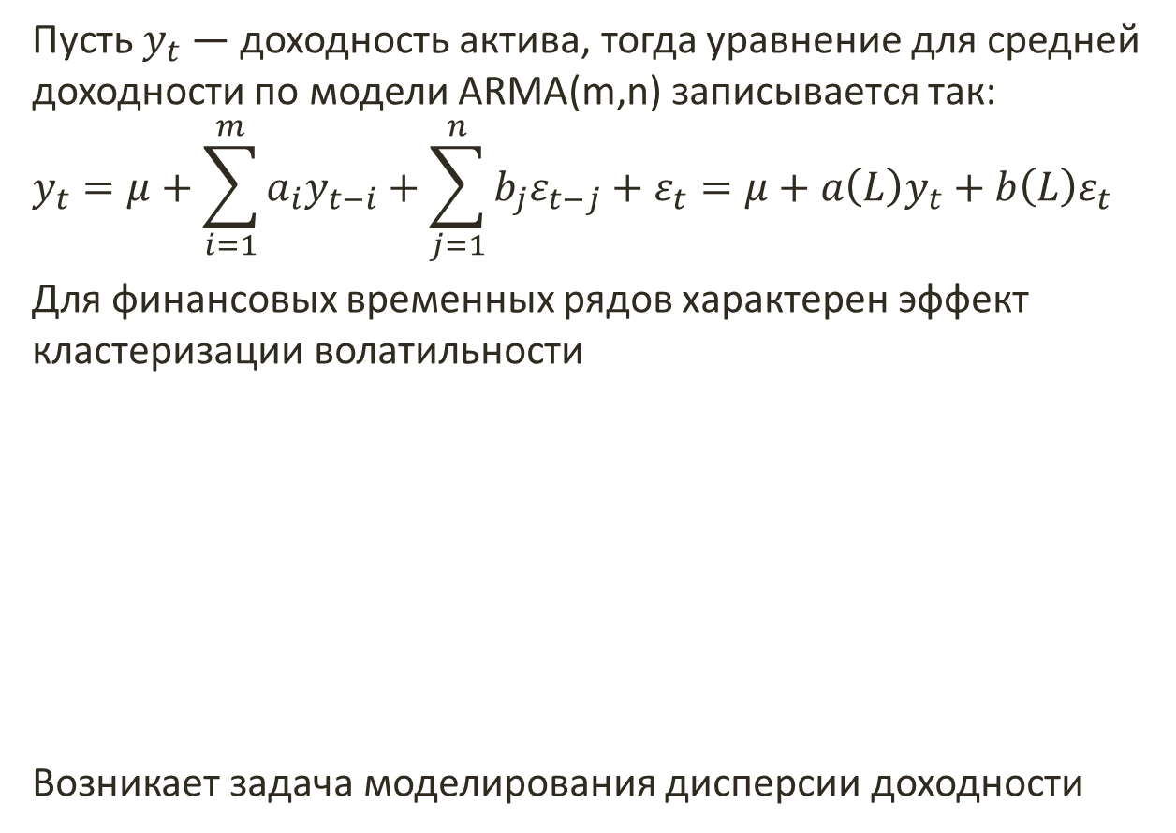
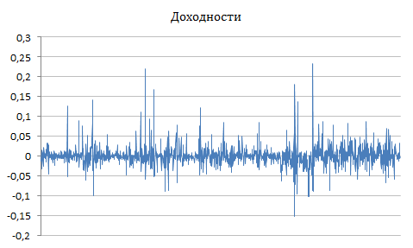
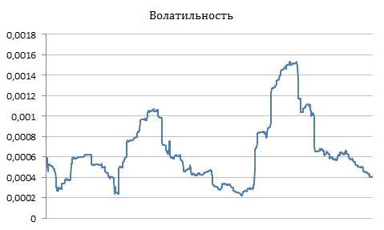
Моделирование средней доходности

Slide 3
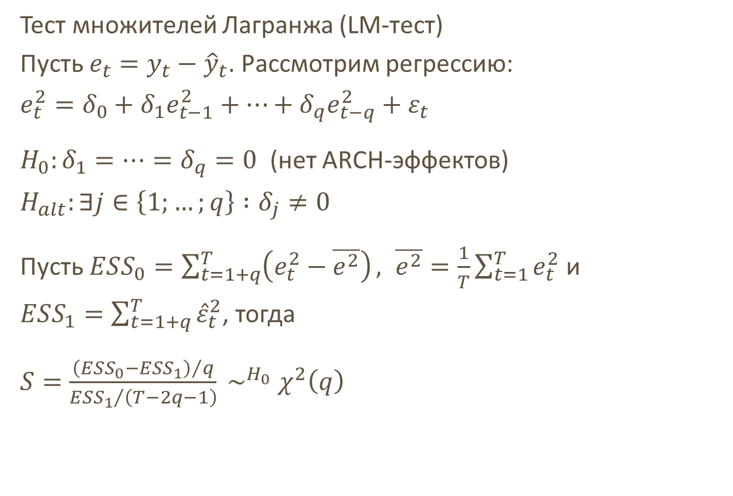
Тест на ARCH-эффекты
Тест множителей Лагранжа (LM-тест)
Пусть $e_{t}=y_{t}−{\hat{y}}_{t}$. Рассмотрим регрессию:
$e_{t}^{2}=δ_{0}+δ_{1}e_{t−1}^{2}+…+δ_{q}e_{t−q}^{2}+ε_{t}$
$H_{0}:δ_{1}=…=δ_{q}=0$ (нет ARCH-эффектов)
$H_{alt}:∃j∈\left\{1;…;q\right\} :δ_{j}≠0$
Пусть $ESS_{0}=\sum_{t=1+q}^{T}{\left(e_{t}^{2}−\overline{e^{2}}\right)}, \overline{e^{2}}=\frac{1}{T}\sum_{t=1}^{T}{e_{t}^{2}}$ и
$ESS_{1}=\sum_{t=1+q}^{T}{{\hat{ε}}_{t}^{2}}$, тогда
$S=\frac{{\left(ESS_{0}−ESS_{1}\right)}/q}{{ESS_{1}}/{\left(T−2q−1\right)}} \sim ^{H_{0}} χ^{2}\left(q\right)$

Slide 4
LM-тест в R
# исходные данные
library(datasets)
dax <- EuStockMarkets[,"DAX"]
T <- length(dax)-1
dax <- dax[2:(T+1)]/dax[1:T] - 1
# LM-тест
library(FinTS)
ArchTest(dax,lags=12)
ARCH LM-test; Null hypothesis: no ARCH effects
data: dax
Chi-squared = 85.4761, df = 12, p-value = 3.686e-13

Slide 5
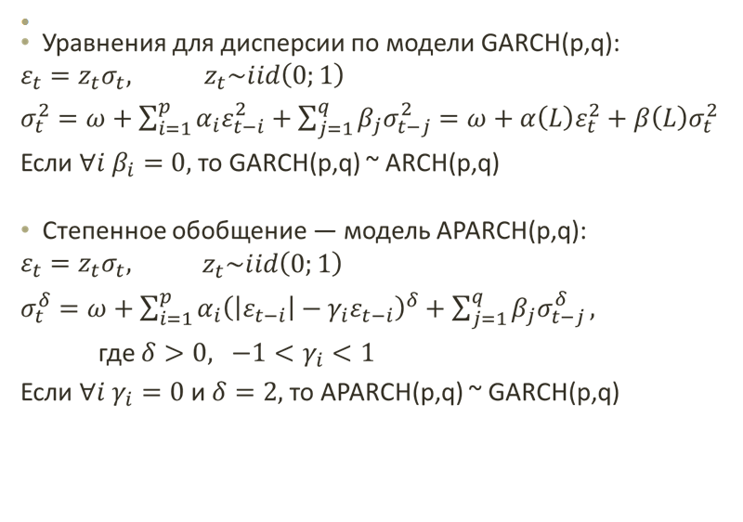
Моделирование волатильности

Slide 6
Generalized Error Distribution (GED)
Г(.) – гамма-функция

Slide 7
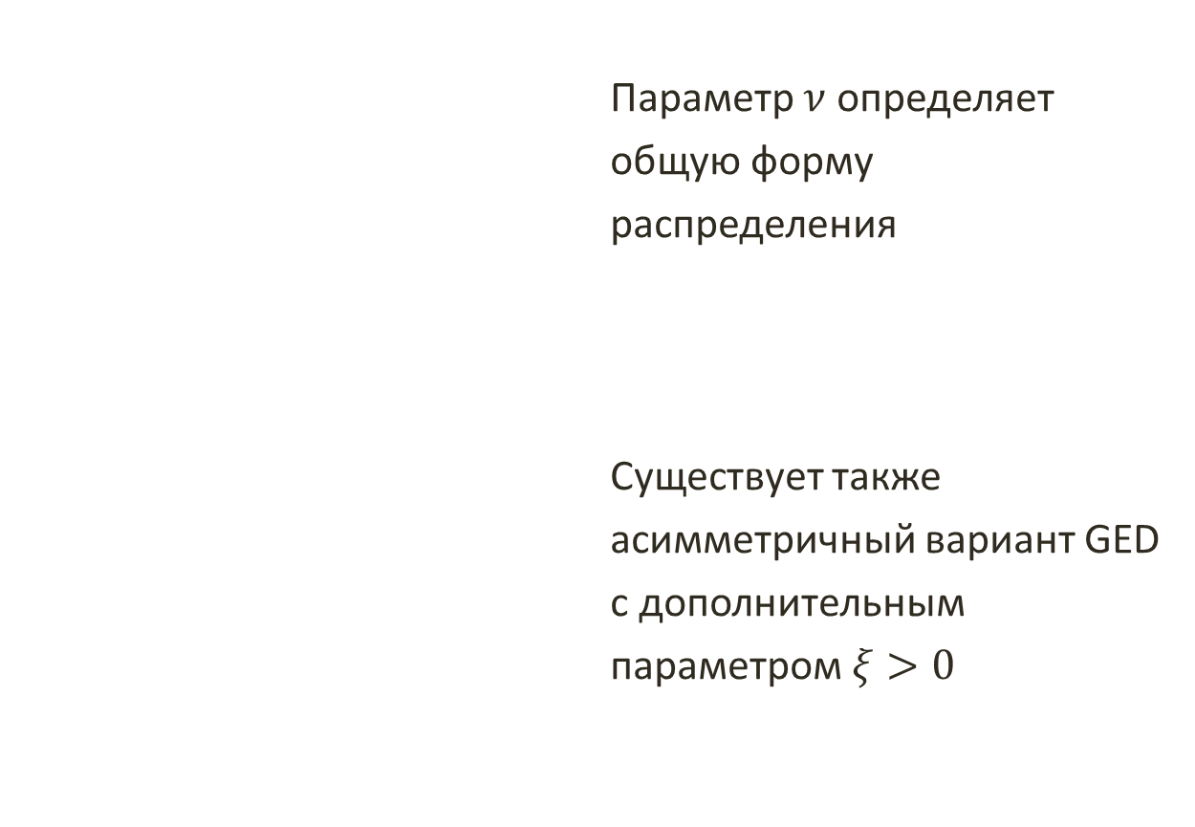
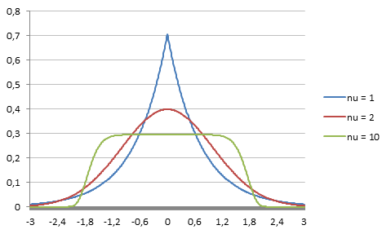
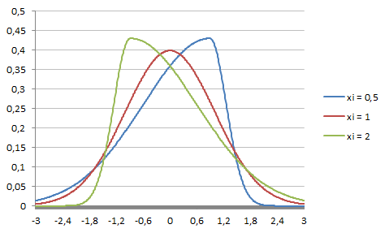
Формы GED в зависимости от параметров

Slide 8
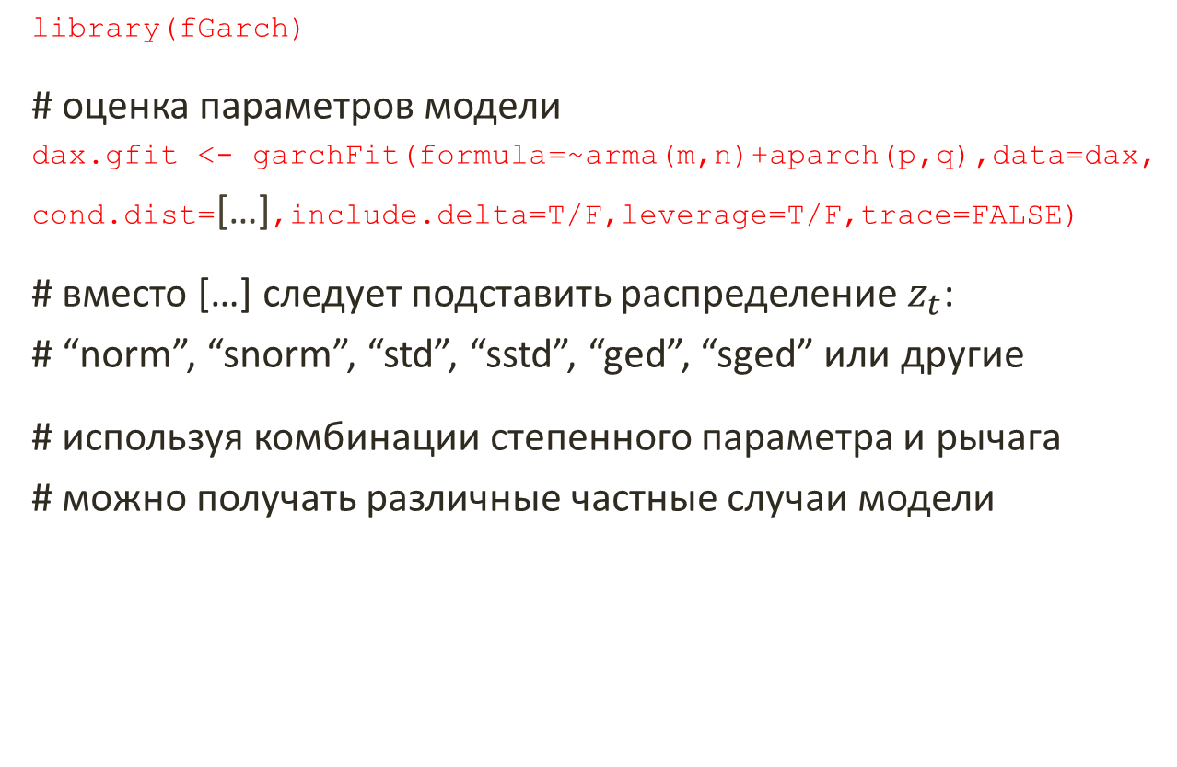
Общая схема расчёта модели APARCH

Slide 9
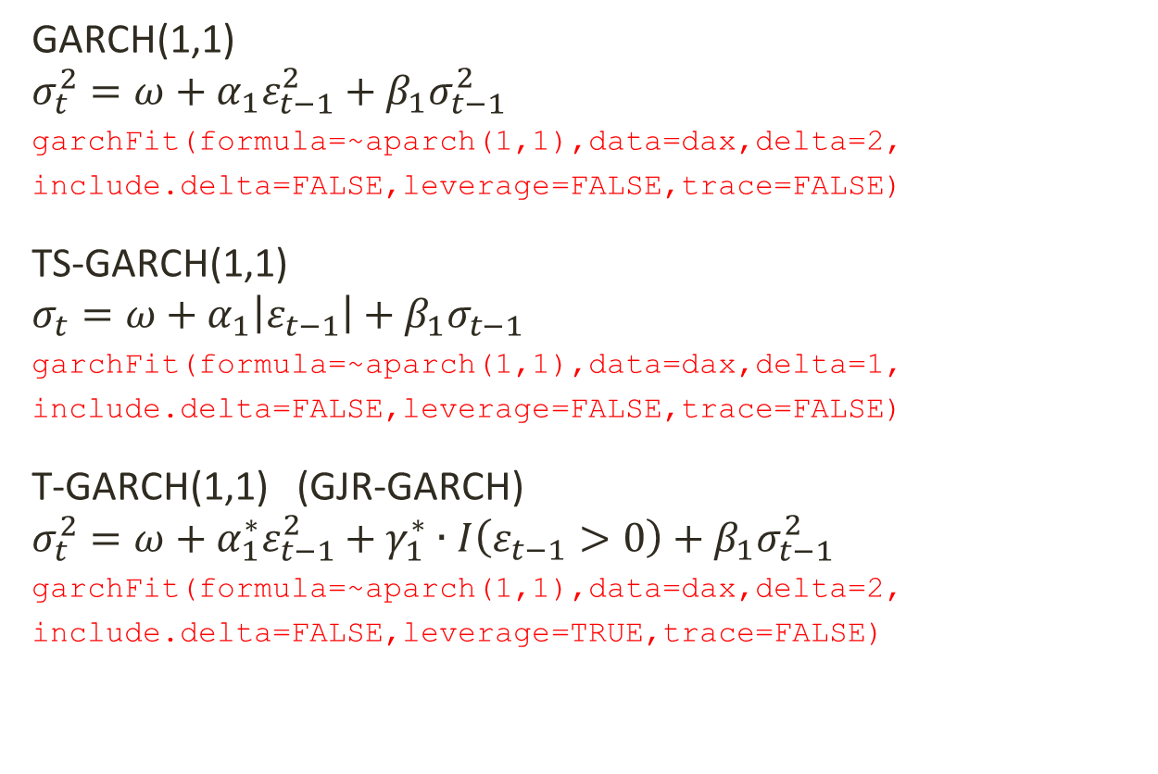
Расчёт частных случаев модели APARCH

Slide 10
Графический анализ модели
dax.gfit <- garchFit(formula=~aparch(1,1),data=dax,delta=2,
include.delta=FALSE,leverage=TRUE,cond.dist="sged",
shape=1.25,include.shape=FALSE,trace=FALSE)
plot(dax.gfit,which=[…])
which=13
which=10

Slide 11
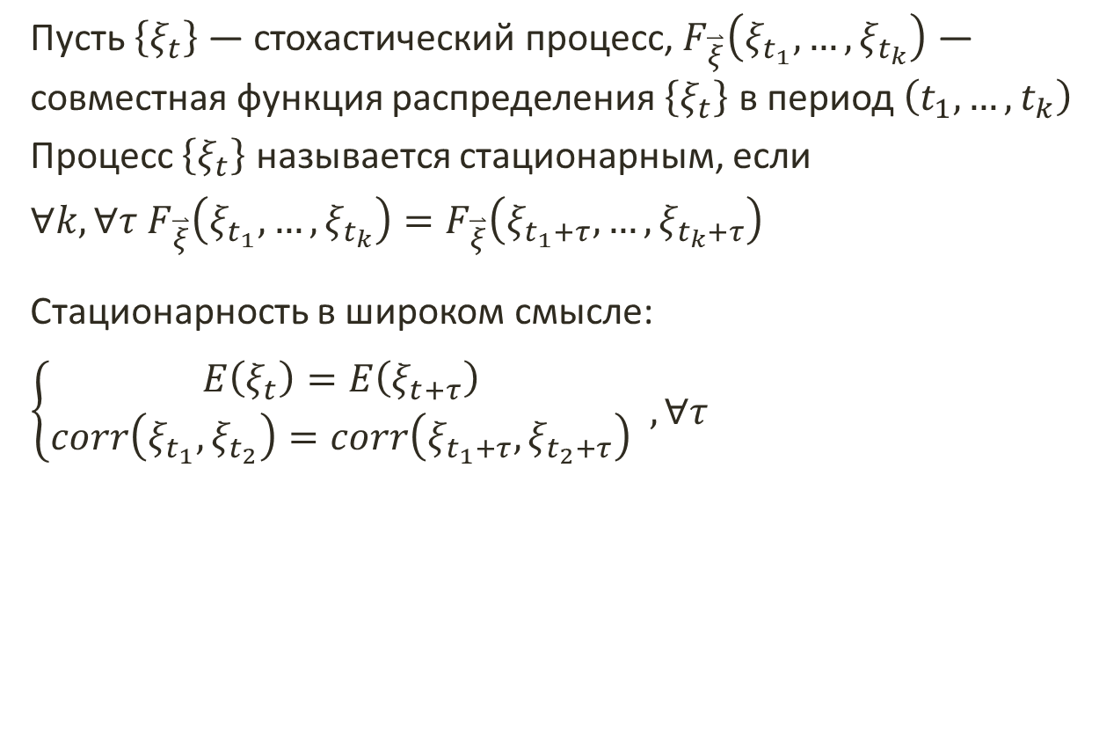
Стационарность

Slide 12
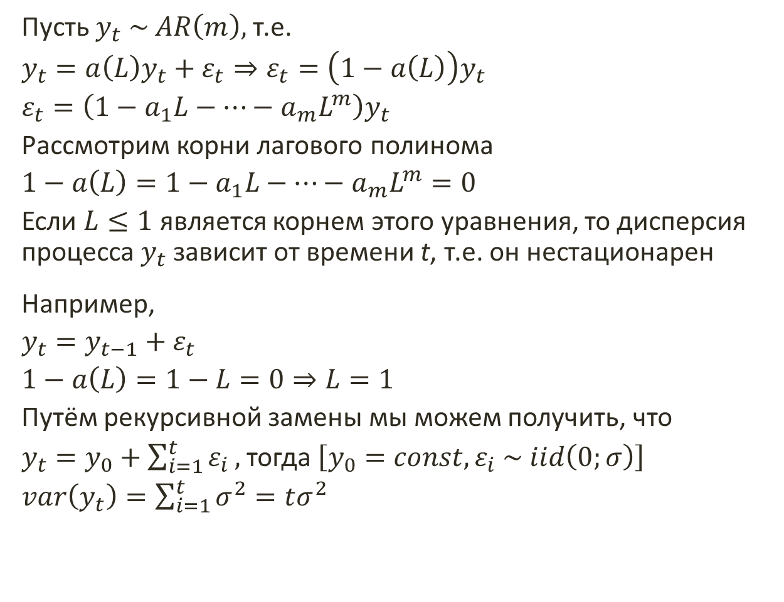
Стационарность и единичные корни

Slide 13
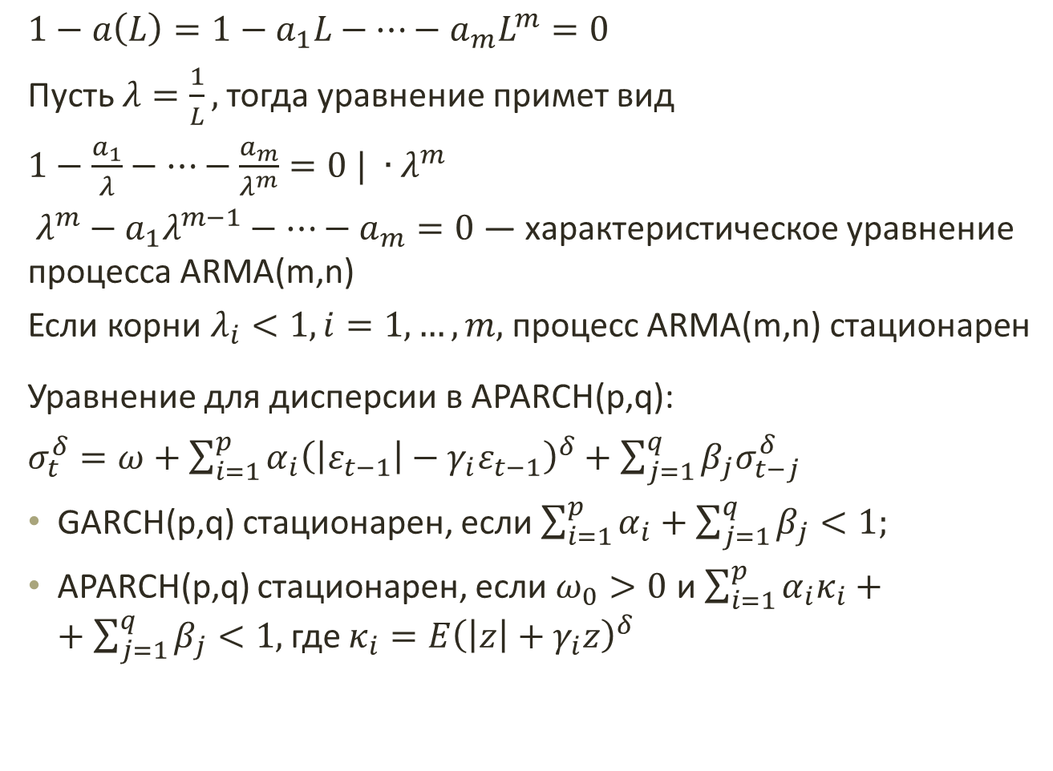
Характеристическое уравнение и стационарность ARMA(m,n) и APARCH(p,q)

Slide 14
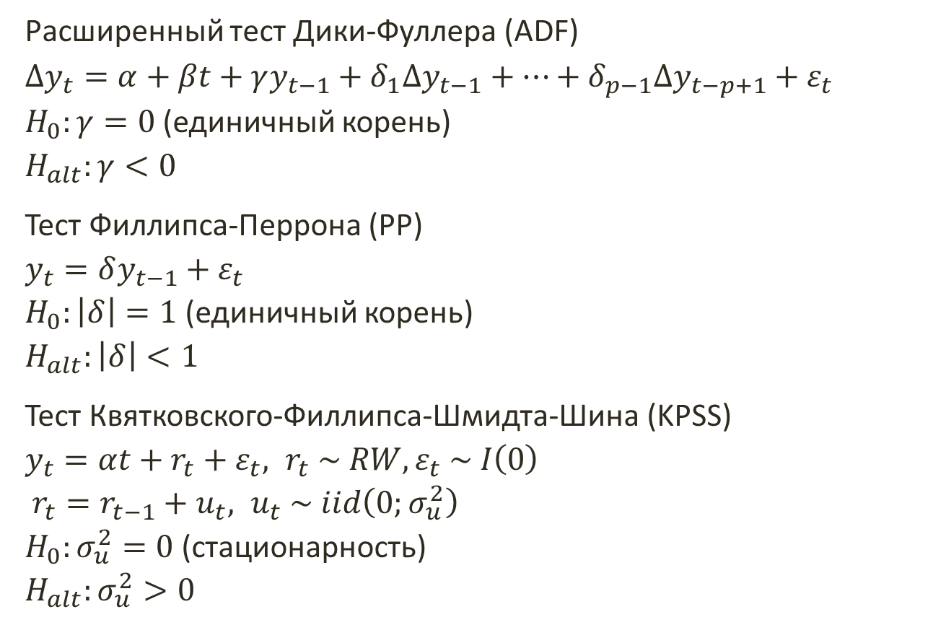
Тесты на единичный корень

Slide 15
Тесты на единичный корень в R
library(tseries)
# ADF-тест
adf.test(dax)
Dickey-Fuller = -11.1348, Lag order = 12, p-value = 0.01
alternative hypothesis: stationary
# PP-тест
pp.test(dax)
Dickey-Fuller Z(alpha) = -1759.696, Truncation lag parameter = 8,
p-value = 0.01 alternative hypothesis: stationary
# KPSS-тест
kpss.test(dax, null="Level")
KPSS Level = 0.4634, Truncation lag parameter = 9,
p-value = 0.04991

Slide 16
Прогноз по модели ARMA-GARCH
# прогноз среднего и дисперсии на i шагов вперёд
dax.frc <- predict(dax.gfit,n.ahead=i)
dax.frc[,1] # вектор средних
dax.frc[,3]^2 # вектор дисперсий
# расчёт границы потерь
alpha <- 0.05
VaR <- dax.frc[1,1]+dax.frc[1,3]*qged(alpha,mean=0,sd=1, nu=dax.gfit@fit$par["shape"])

Slide 17
Кривая VaR
Кривая VaR — набор последовательных во времени значений VaR
T1 <- 6*260; T2 <- T - T1 # обучающая и экзаменующая выборки
# на пространстве экзаменующей выборки построим набор
# последовательных значений VaR
VaR <- numeric()
h <- 0.5*260
for (i in (T1+1):(T1+T2)) {
h.dax <- dax[(i-h):(i-1)]
dax.gfit <- garchFit(formula=~aparch(1,1),data=h.dax,
delta=2,include.delta=FALSE,leverage=TRUE,cond.dist="sged",
shape=1.5,include.shape=FALSE,trace=FALSE)
dax.frc <- predict(dax.gfit,n.ahead=1)
VaR[i-T1] <- dax.frc[1,1]+dax.frc[1,3]*qsged(alpha,mean=0,sd=1,
nu=1.5,xi=dax.gfit@fit$par["skew"])
}

Slide 18
Кривая VaR
# сравнение оценок риска с фактом
fact <- dax[(T1+1):(T1+T2)]
plot(fact,type="l")
lines(VaR,col="red")

Slide 19
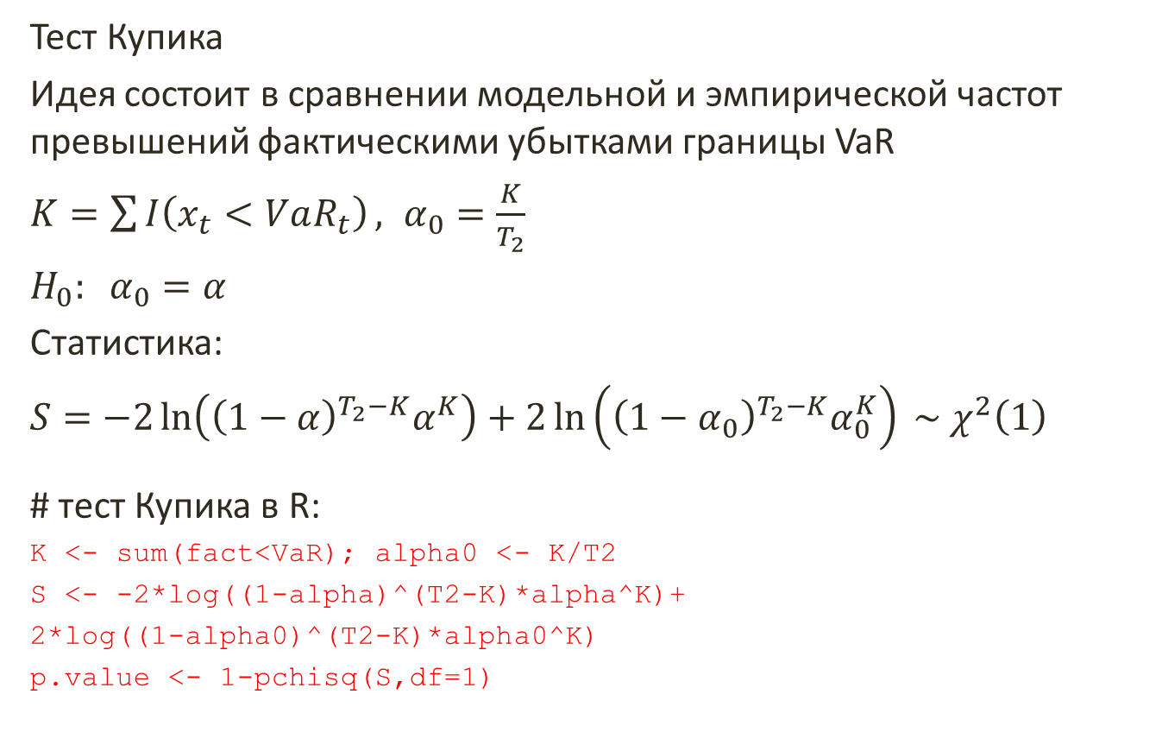
Кривая VaR
Тест Купика
Идея состоит в сравнении модельной и эмпирической частот превышений фактическими убытками границы VaR
$K=\sum{I\left(x_{t}<VaR_{t}\right)}, α_{0}=\frac{K}{T_{2}}$
$H_{0}: α_{0}=α$
Статистика:
$S=−2\ln\left({\left(1−α\right)}^{T_{2}−K}α^{K}\right)+2\ln\left({\left(1−α_{0}\right)}^{T_{2}−K}α_{0}^{K}\right) \sim χ^{2}\left(1\right)$
# тест Купика в R:
K <- sum(fact<VaR); alpha0 <- K/T2
S <- -2*log((1-alpha)^(T2-K)*alpha^K)+
2*log((1-alpha0)^(T2-K)*alpha0^K)
p.value <- 1-pchisq(S,df=1)
alpha | 0.050
alpha0 | 0.067
p.value | 0.202

Slide 20
Модель «Copula–GARCH»

Slide 21
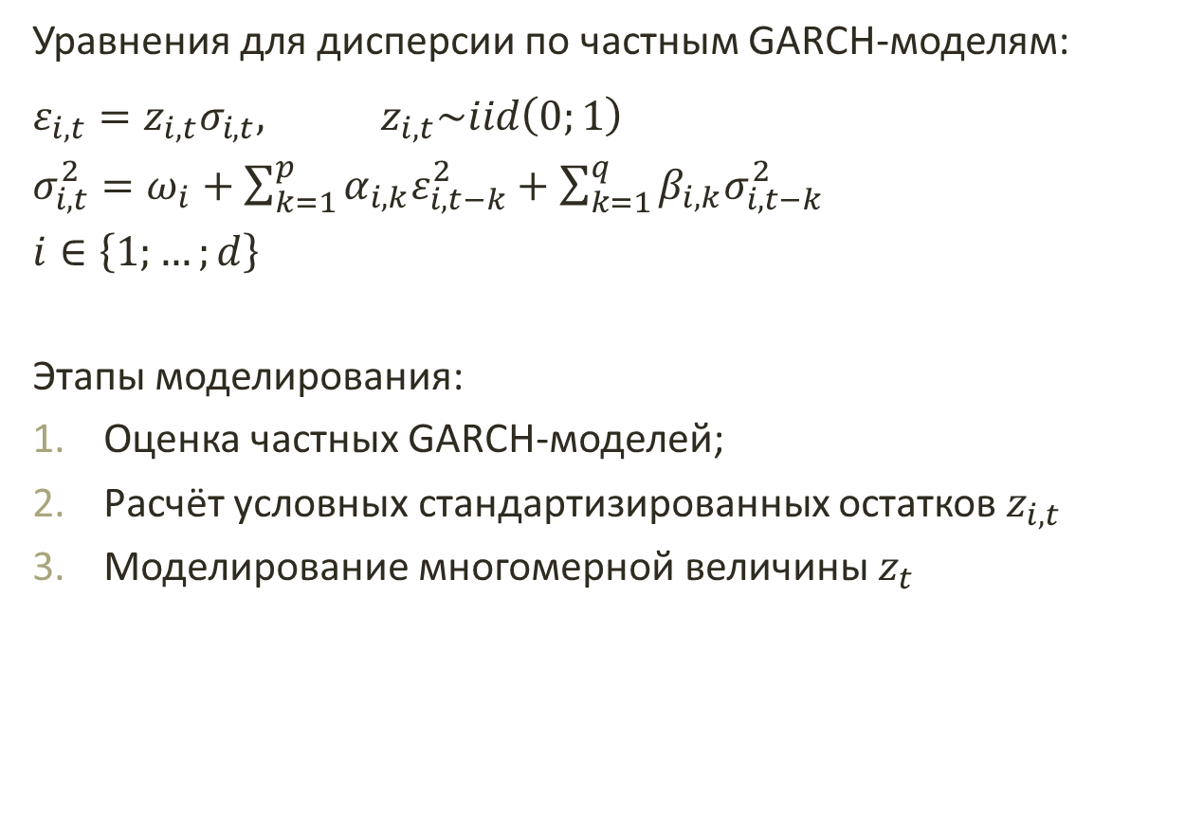
Формализация модели
Уравнения для дисперсии по частным GARCH-моделям:
$$ε_{i,t}=z_{i,t}σ_{i,t}, z_{i,t}\sim iid\left(0;1\right)$$
$σ_{i,t}^{2}=ω_{i}+\sum_{k=1}^{p}{α_{i,k}ε_{i,t−k}^{2}}+\sum_{k=1}^{q}{β_{i,k}σ_{i,t−k}^{2}}$
$i∈\left\{1;…;d\right\}$
Этапы моделирования:
Оценка частных GARCH-моделей;
Расчёт условных стандартизированных остатков $z_{i,t}$
Моделирование многомерной величины $z_{t}$

Slide 22
Модель «copula–GARCH» в R
# одномерные GARCH-модели
library(fGarch)
dax.gfit <- garchFit(data=dax,formula=~garch(1,1),
shape=1.25,include.shape=F,cond.dist="ged",trace=F)
smi.gfit <- garchFit(data=smi,formula=~garch(1,1),
shape=1.3,include.shape=F,cond.dist="sged",trace=F)
# стандартизированные остатки
z <- matrix(nrow=T,ncol=2)
z[,1] <- dax.gfit@residuals / dax.gfit@sigma.t
z[,2] <- smi.gfit@residuals / smi.gfit@sigma.t
# частные распределения остатков
mean <- c(0,0); sd <- c(1,1); nu <- c(1.25,1.3)
xi <- c(1, smi.gfit@fit$par["skew"])
cdf <- matrix(nrow=T,ncol=2)
for (i in 1:2) cdf[,i] <- psged(z[,i],mean=mean[i],
sd=sd[i],nu=nu[i],xi=xi[i])

Slide 23
Модель «copula–GARCH» в R
# подгонка копул
norm.fit <- fitCopula(cdf,copula=norm.cop)
stud.fit <- fitCopula(cdf,copula=stud.cop)
gumb.fit <- fitCopula(cdf,copula=gumb.cop)
clay.fit <- fitCopula(cdf,copula=clay.cop)
# метод Монте-Карло
cdf.sim <- rcopula(n=N,copula=stud.fit@copula)
z.sim <- matrix(nrow=N,ncol=2)
for (i in 1:2) z.sim[,i] <- qsged(cdf.sim[,i],
mean=mean[i],sd=sd[i],nu=nu[i],xi=xi[i])
frc1 <- predict(dax.gfit,n.ahead=1)
frc2 <- predict(smi.gfit,n.ahead=1)
mu <- c(frc1[,1],frc2[,1])
sigma <- c(frc1[,3],frc2[,3])

Slide 24
Оценка финансового риска
# модельные доходности портфеля
prt.sim <- w[1]*(mu[1]+sigma[1]*z.sim[,1]) +
w[2]*(mu[2]+sigma[2]*z.sim[,2])
# измерители риска
prt.sim <- sort(prt.sim)
VaR <- prt.sim[alpha*N]
ES <- mean(prt.sim[1:(alpha*N-1)])
VaR | -0.017
ES | -0.026

Slide 25
Домашнее задание
рассчитать показатели VaR и ES для портфеля финансовых активов
построить кривую VaR
провести тест Купика и рассчитать значения функций потерь
написать комментарии
Исходные данные – котировки с сайтов finam.ru, finance.yahoo.com и др.

